Slide 1
ANÁLISIS, DISEÑO E IMPLEMENTACIÓN DE UN MODELO DE ADMINISTRACIÓN CENTRALIZADO DE CLAVES BASADO EN LDAP PARA SERVIDORES VIRTUALIZADOS LINUX DE LA COOPERATIVA DE AHORRO Y CRÉDITO “29 DE OCTUBRE “LTDA
Danny Vargas

Slide 2
Agenda
PLANTEAMIENTO DEL PROBLEMA
JUSTIFICACIÓN
OBJETIVOS: GENERAL - ESPECÍFICOS
ALCANCE
FASES
LDAP
MODELO
APLICACIÓN
CONCLUSIONES Y RECOMENDACIONES

Slide 3
Planteamiento del Problema
Para la implementación del modelo centralizado de claves se analizó las necesidades de la Cooperativa de Ahorro y Crédito “29 de Octubre” para salvaguardar la información en base a una administración de acceso a sus servidores virtuales. Por esta razón, se busca un modelo de administración que sea eficiente en dicha gestión.

Slide 4
Justificación
Basados en LDAP se pretende mejorar la administración de los servidores por medio de un servidor centralizado, a través de un análisis profundo dar un diagnóstico inicial sobre la situación actual de la Cooperativa, esto para tomar las acciones pertinentes en cuanto la simplificación de la administración de claves para los servidores virtualizados.

Slide 5
Objetivo General
Realizar un modelo de administración centralizado de claves basado en LDAP para Servidores Virtualizados Linux de la Cooperativa de Ahorro y Crédito “29 de Octubre”

Slide 6
Objetivos Específicos
Analizar e Identificar los roles y funciones de cada servidor virtualizado Linux
Diseñar el modelo de centralización de servidores basado en LDAP
Implementar un servidor de administración centralizada desde la que se gestionen los ingresos a los servidores
Configurar permisos otorgando o restringiendo el acceso a usuarios

Slide 7
Alcance
Administrar las claves y permisos de acceso de los usuarios a la información de los servidores virtualizados, Implementando un servidor de administración centralizado basado en LDAP

Slide 8
Fases del Proyecto Global
SITUACIÓN ACTUAL, MANUAL DE POLÍTICAS Y PROCEDIMIENTOS PARA LOS SERVIDORES VIRTUALIZADOS LINUX DE LA COOPERATIVA
MODELO PRELIMINAR APROXIMADO EN BASE AL ROL Y SERVICIO DE LOS SERVIDORES
IMPLEMENTACIÓN DEL MODELO DE ADMINISTRACIÓN CENTRALIZADO BASADO EN LDAP
ANÁLISIS A PARTIR DE ESTUDIOS REALIZADOS COMO PUNTO DE INICIO

Slide 9
Estructura del Árbol LDAP
dc=ec
dc=tesisinc
ou=admins
ou=usuarios
cn= danny
cn= omar
uid= jorge

Slide 10
DN(Nombre distinguido)
dc=tesisinc, dc=ec
ou= usuarios
cn= danny
y en la cual el nombre distinguido:
DN: ´cn=danny, ou= usuarios, dc= tesisinc, dc=ec´

Slide 11
Implementación de LDAP

Slide 12
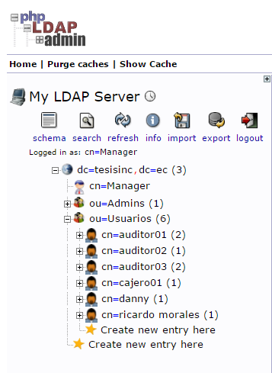
Un servidor LDAP
Contiene:
El nombre distinguido raíz
El nombre distinguido de
manager o administrador
Los grupos
Los usuarios

Slide 13
Funcionalidad de LDAP
Ideas principales de LDAP
Soporte y mantenimiento
Simplicidad
Utilizable por diferentes plataformas
Seguridad de lectura a través de ACL(Lista de Control de Acceso)
Replicación de datos

Slide 14
Que se Autentifica?
Cajeros
Asistentes Operativos
Usuarios
Servidores finales
Jefes de Agencia
Socio
Clientes
Prestatario

Slide 15
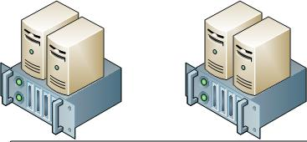
Estructura para preguntar a LDAP
Directorio
Conexiones servidores = True
Servidor LDAP
usuario

Slide 16
Gestión de autentificación
Envía solicitud de acceso al servidor
Usuario
nombre
Contraseña
Permiso
Servidor LDAP
Información
Procesa datos enviados
Servidor requerido

Slide 17
Necesidades manifestadas
La cooperativa esta interesada en administrar los usuarios y los permisos de acceso a los servidores virtualizados Linux desde un solo punto por lo tanto:
El administrador crea el usuario y contraseña
Permisos de acceso al servidor

Slide 18
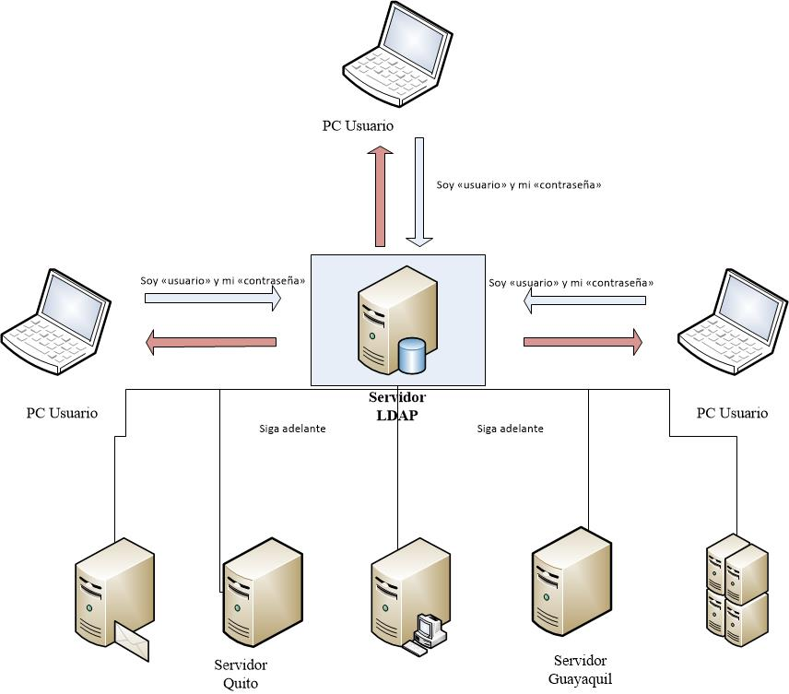
Modelo de Administración Centralizado

Slide 19
Administración centralizado de claves
Modificar
Eliminar
Busqueda
Crear

Slide 20
Crear
Crea al usuario
Crea la Clave
Se habilita acceso a uno o dos servidores virtuales
Se da permisos de acceso( lectura, escritura, ambos)

Slide 21
Video, Crear usuario

Slide 22
Modificar
Busca usuario
Modifica Clave
Modifica permisos de acceso( lectura, escritura, ambos)
Actualiza Directorio

Slide 23
Video, Modificar clave, permisos

Slide 24
Eliminar
Busca usuario
Elimina Usuario
Actualiza Directorio

Slide 25
Video, Eliminar Usuarios

Slide 26
Búsqueda
Busca Raíz
Busca unidad organizacional
Busca usuario
Para la búsqueda utiliza el nombre distinguido DN

Slide 27
Video, Búsqueda de Usuarios

Slide 28
Acceso al Servidor Virtual

Slide 29
Video, Acceso al servidor virtual

Slide 30
CONCLUSIONES
La implementación del servidor LDAP considera las directrices sobre la gestión de proyectos de la institución, abordadas en reuniones coordinadas que permiten llevar un proceso de desarrollo, supervisado, organizado y eficiente.
La utilización del protocolo LDAP en el modelo propuesto simplifica el proceso de autentificación de los usuarios, además ofrece al administrador final mayor seguridad de acceso a los datos de los servidores virtualizados.
La administración centralizada permite organizar el acceso a la información en un solo punto, esto garantiza los parámetros de seguridad para la autenticación de los usuarios.
La fase de pruebas es importante dentro de un proyecto de este tipo desde un inicio, para controlar su calidad de principio a fin.

Slide 31
RECOMENDACIONES
Implementar las herramientas provistas por el paquete Ldap para el acceso unificado a un conjunto de información sobre una red.
Hacer uso de las tecnologías actualmente disponibles para la administración centralizada ya que estas permiten simplificar los procesos y servicios de autentificación.
Tomar en cuenta los manuales de políticas y procesos de las organizaciones ya que estos garantizan un punto de inicio legal para las soluciones tecnológicas que se requieran implementar.

Slide 32
Gracias por su Atención

